Slide 1
多介质弹塑性流体的拉格朗日算法研究
The study of Lagrangian method for multi-material elastic-plastic flows
报告人：刘利

Slide 2

目录
工作背景介绍
高精度多介质弹塑性中心型拉氏格式的研究
  多介质弹塑性流的近似黎曼求解器
  保持界面重构稳定的虚拟单元方法
  弹塑性流的精确黎曼求解器
交错型拉氏格式研究
  柱坐标下面格式保对称的证明
下一步工作计划

Slide 3
背景介绍
背景涉及：
弹塑性流体
多相/多物质界面
黎曼求解器

Slide 4
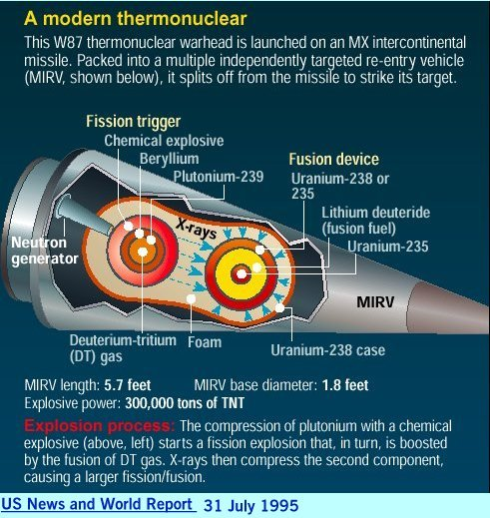
背景介绍
弹塑性流体(Elastic-Plastic Flows)
固体在爆轰等强冲击荷载下，体现流体的性质
特点：
1.存在复杂的波系
2.常存在自由边界，多相/多物质界面

Slide 5
背景介绍
多相/多物质界面(Interface)
数值模拟难点：
界面追踪
跨界面的高精度重构
多介质黎曼解(弹塑性流中更复杂)

Slide 6
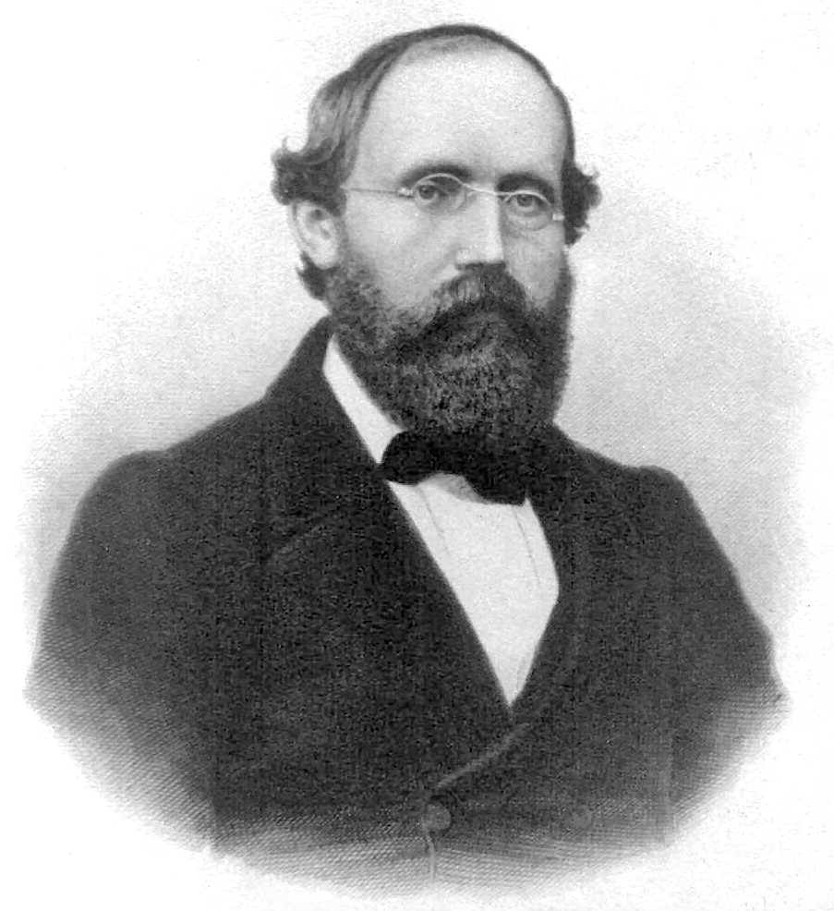
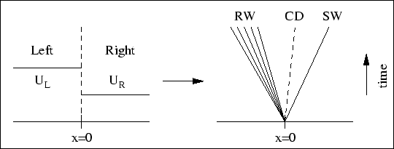
背景介绍
黎曼问题和黎曼解(Riemann solver)
1858 Riemann任意阶梯函数的初值问题
Bernhard Riemann

Slide 7
背景介绍
格式对称性问题研究( )
在内爆问题中，格式保对称性非常重要

Slide 8
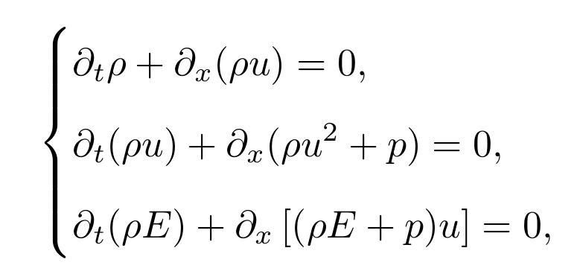
背景介绍
黎曼问题和黎曼解(Riemann solver)
纯流体
近似黎曼求解器：
HLL, HLLC, Roe,Osher，双稀疏波，双激波等
引入假设，简化结构
u
u-c
u+c
四种情况
左行激波/稀疏波
右行激波/稀疏波

Slide 9
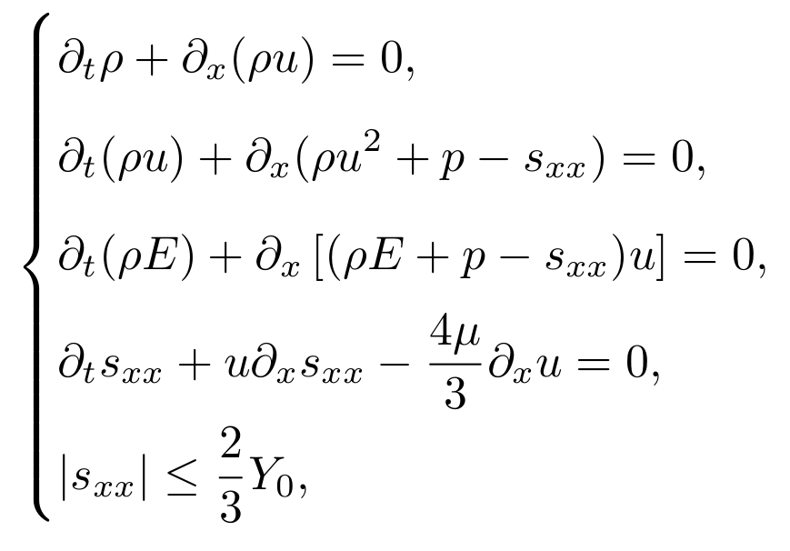
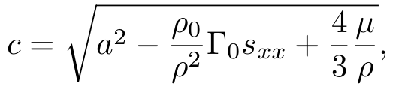

背景介绍
黎曼问题和黎曼解(Riemann solver)
弹塑性流体
弹性本构
屈服条件
双曲性质：
假设：黎曼解波系结构满足自相似特性
如果
则方程为双曲的
对于大部分金属而言,由于屈服条件的存在,上面不等式都满足

Slide 10
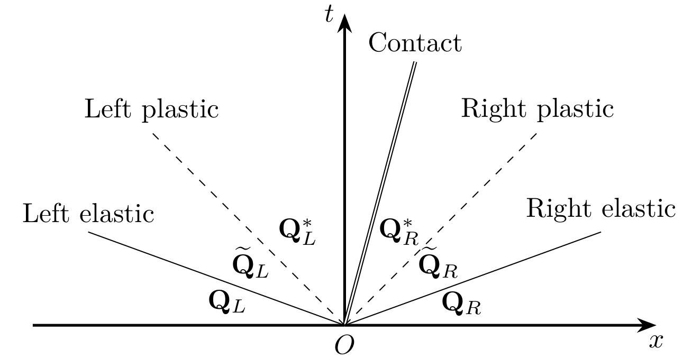


背景介绍
黎曼问题和黎曼解(Riemann solver)
弹塑性流体
近似黎曼求解器较少
弹性本构
屈服条件
单侧可能的情况：弹性稀疏波，塑性稀疏波，弹性激波，塑性激波，弹性稀疏波/塑性稀疏波，弹性激波/塑性激波
6×6=36种情况

Slide 11
背景介绍
弹塑性黎曼求解器研究现状
Gavrilyuk等2008 线弹性系统
Gao和Liu 2017,2018 精确黎曼求解器
Cheng等2015 双稀疏波近似黎曼求解器 Cheng 2016 HLLCE近似黎曼求解器

Slide 12
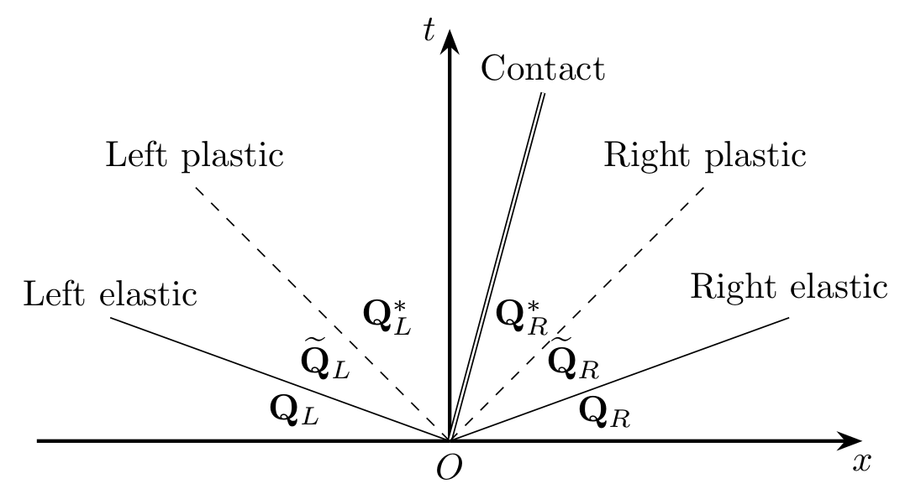

背景介绍
弹塑性黎曼求解器研究现状
双稀疏波黎曼求解器(Cheng等2015）
HLLCE黎曼求解器(Cheng等2016）
只考虑弹性波，引入压力相等假设
1, 如果接触间断左右都是弹性的，假设成立
2, 对于两侧达到屈服极限：
如果两侧材料相同，假设成立
如果两侧材料不同，假设不成立
3, 如果只有一侧达到屈服，假设不成立

Slide 13
目录
背景介绍
MHLLCEP方法
虚拟单元方法
高精度中心型拉氏格式
算例和结论

Slide 14
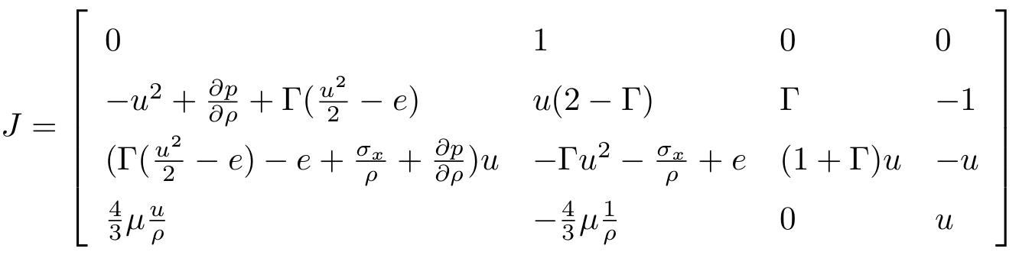

MHLLCEP近似黎曼求解器
特征分析
存在Jacobian矩阵
特征值为：

Slide 15
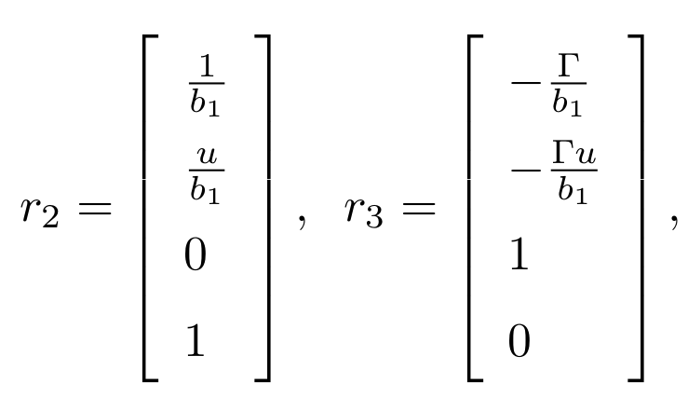

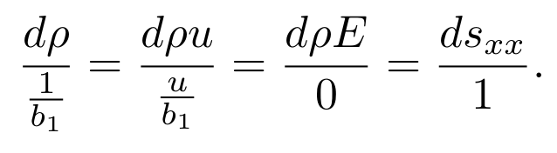
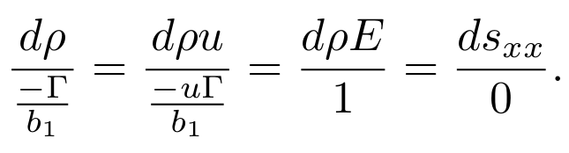


MHLLCEP近似黎曼求解器
对于特征值
特征向量
接触间断两侧满足关系：

Slide 16
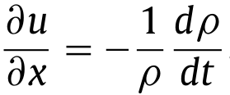
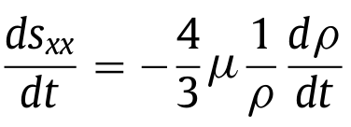
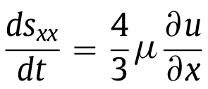
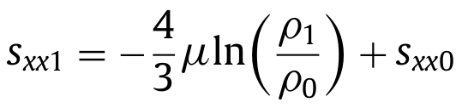
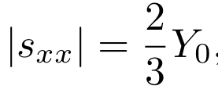
MHLLCEP近似黎曼求解器
在弹性波中成立
在塑性波中有
区分弹性波和塑性波

Slide 17
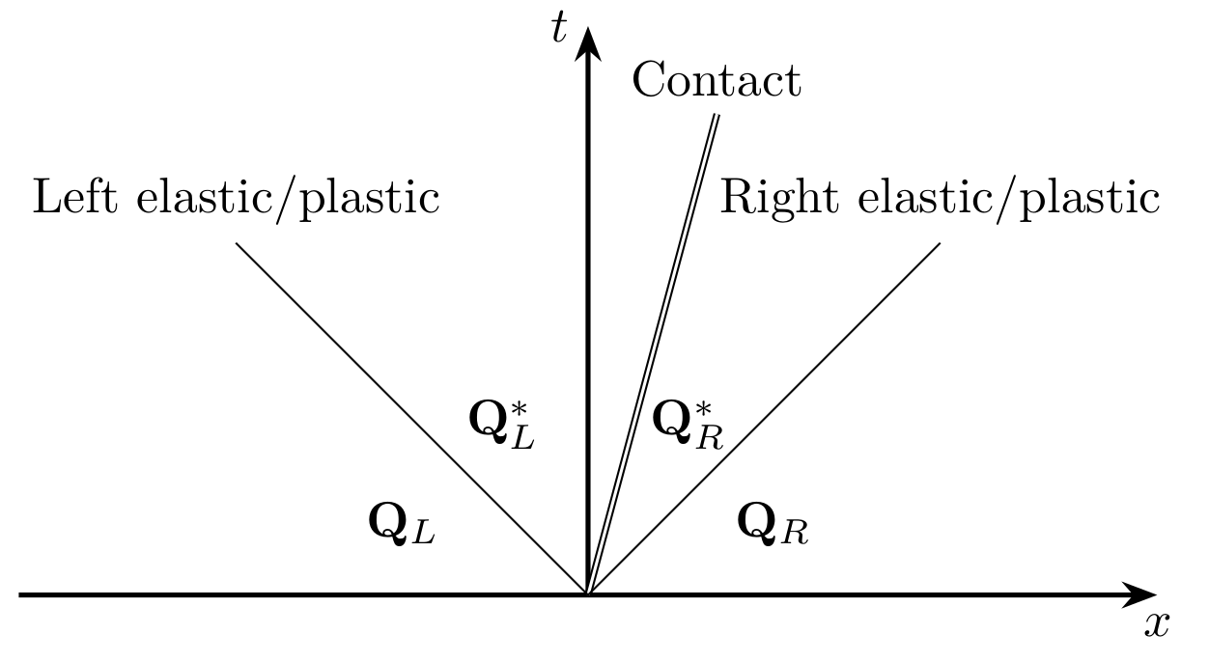
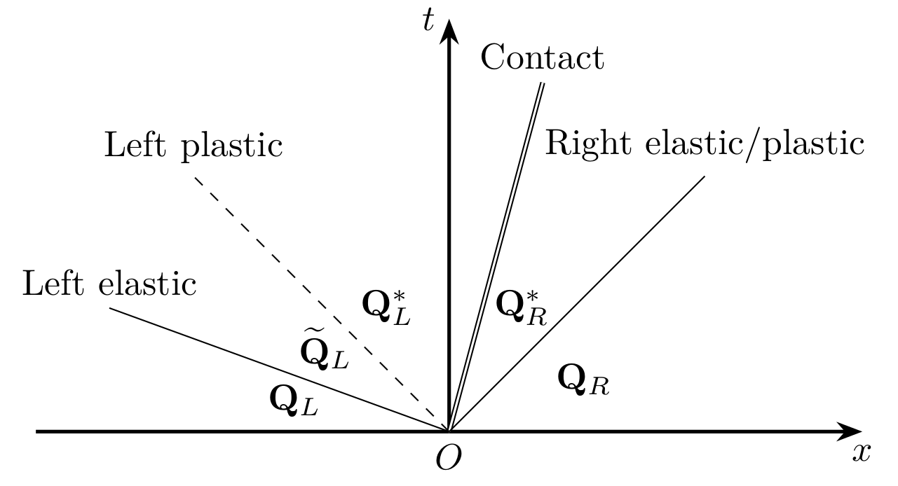
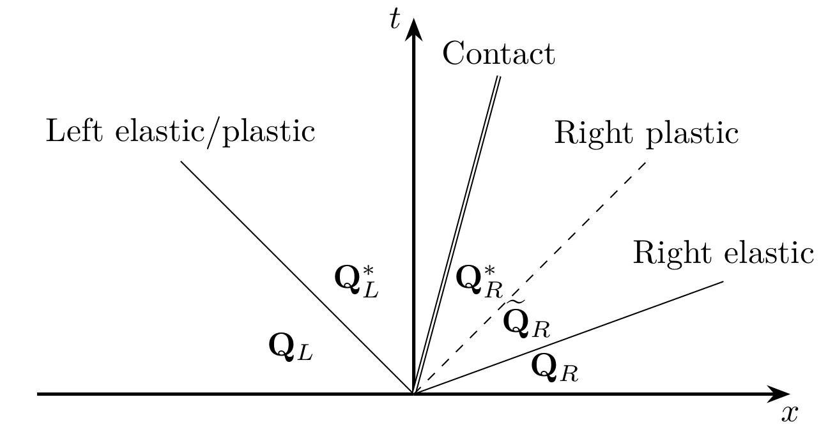
MHLLCEP近似黎曼求解器
区分弹性波和塑性波，用激波来近似所有非线性波，将36种情况简化为4种

Slide 18
MHLLCEP近似黎曼求解器
求解过程：
估测：只考虑弹性波，求解HLLC三波系统
分类：根据估测的接触间断左右屈服情况对左右波数情况进行分类
求解：同时存在弹塑性波先求解弹性波，再求解三波系统

Slide 19

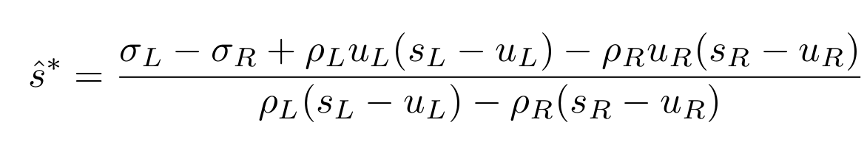
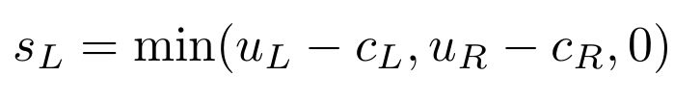

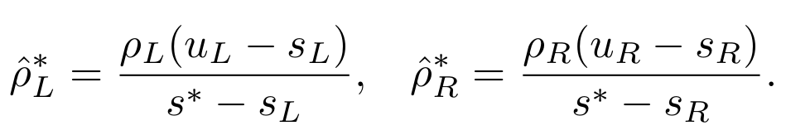
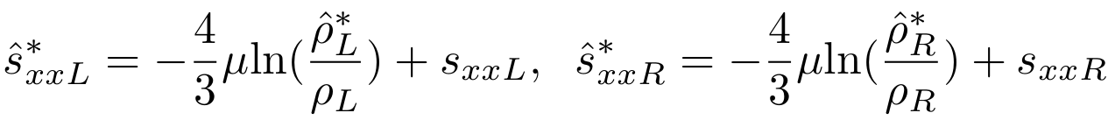

MHLLCEP近似黎曼求解器
估测：只考虑弹性波，求解HLLC三波系统
根据RH关系
和
和
求解接触间断速
一侧：从未到达屈服极限到达屈服同时存在弹性/塑性波，前后都达到屈服，一道塑性波，否则为一道弹性波
HLLC波速近似
求解波后密度
求解偏应力
求解正应力

Slide 20
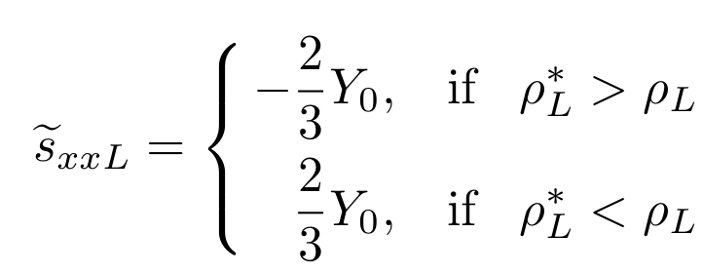
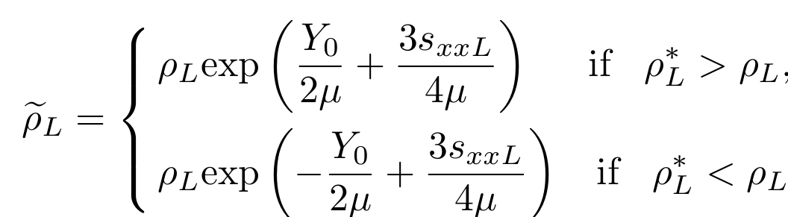
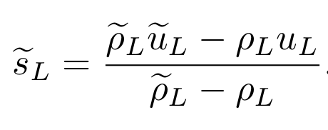
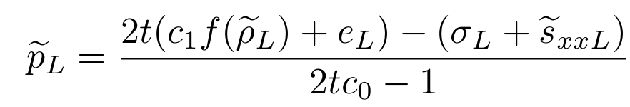
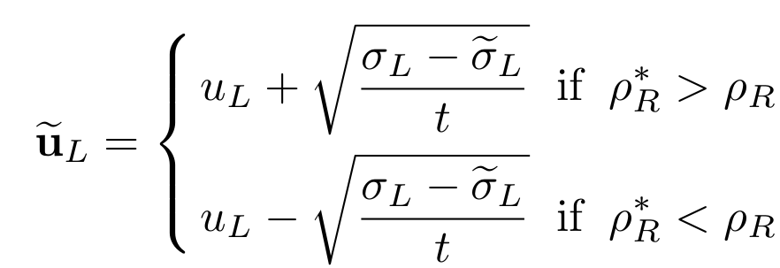
MHLLCEP近似黎曼求解器
求解:弹性波波后/塑性波波前状态
偏应力
密度
波速
压力
所有波后变量都是唯一依赖于波后密度
速度

Slide 21
目录
背景介绍
MHLLCEP方法
虚拟单元方法
高精度中心型拉氏格式
算例和结论

Slide 22
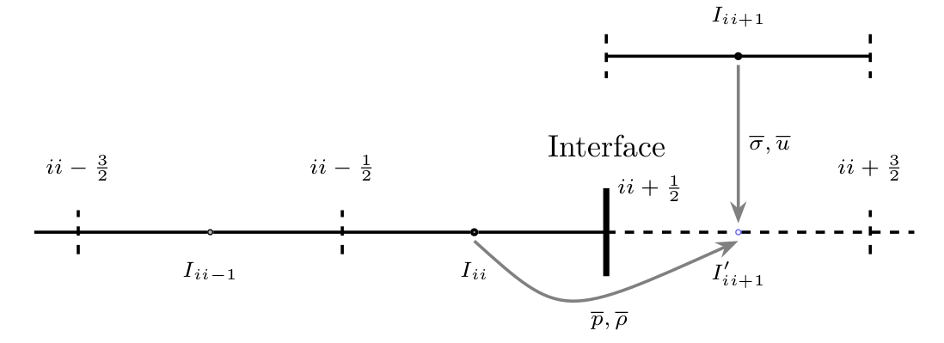


虚拟单元方法
高精度空间方法跨物质界面重构问题
界面左侧重构
模板：

Slide 23
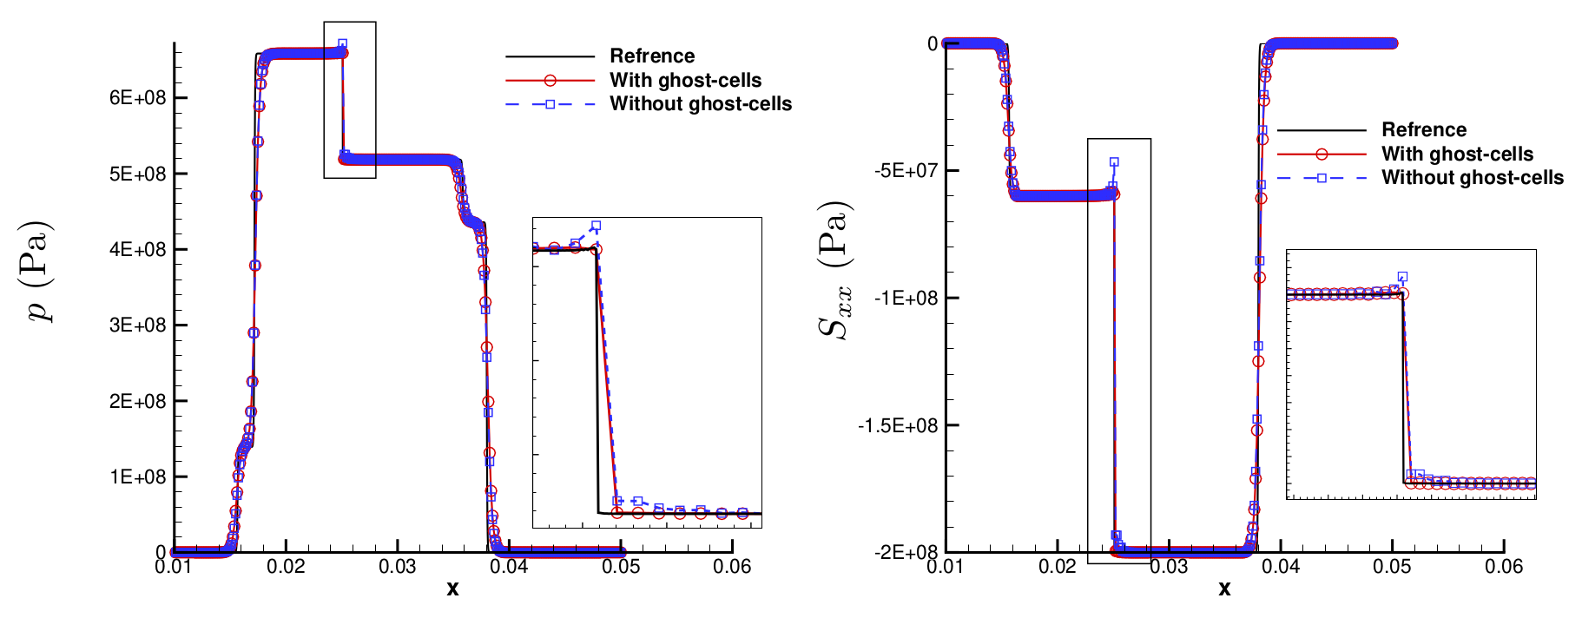
算例和结论
虚拟网格测试

Slide 24
目录
背景介绍
MHLLCEP方法
虚拟单元方法
高精度中心型拉氏格式
算例和结论

Slide 25
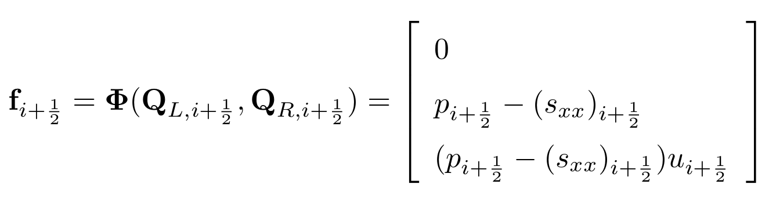
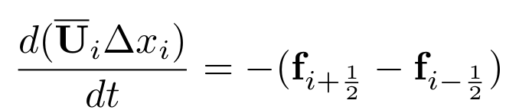
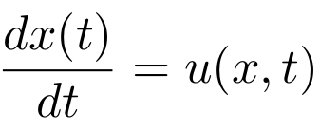
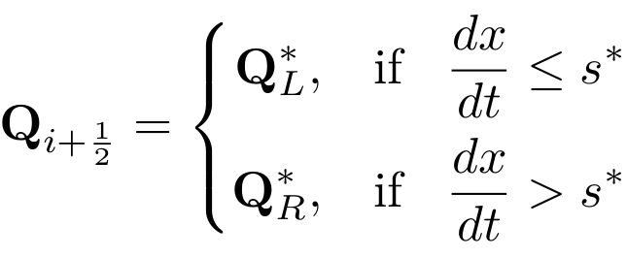
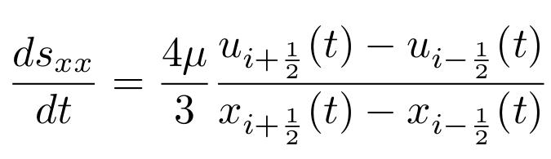
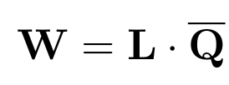

高精度中心型拉氏格式
目的：构建了一套求解一维多介质弹塑性流体的高精度中心型拉氏格式
3rd WENO守恒变量特征空间重构 + 3rd-order TVD Runge-Kutta 时间离散 + MHLLCEP近似黎曼求解器 + 虚拟单元方法
对特征空间变量重构

Slide 26
目录
背景介绍
MHLLCEP方法细节
虚拟单元方法
高精度中心型拉氏格式
算例和结论

Slide 27
算例和结论
计算条件：采用铜和铝两种材料，CFL = 0.5

Slide 28
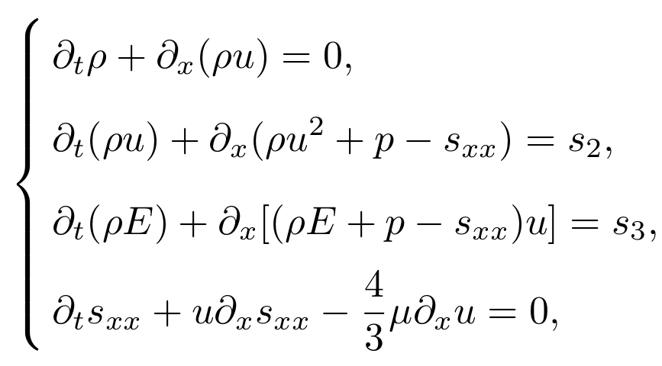

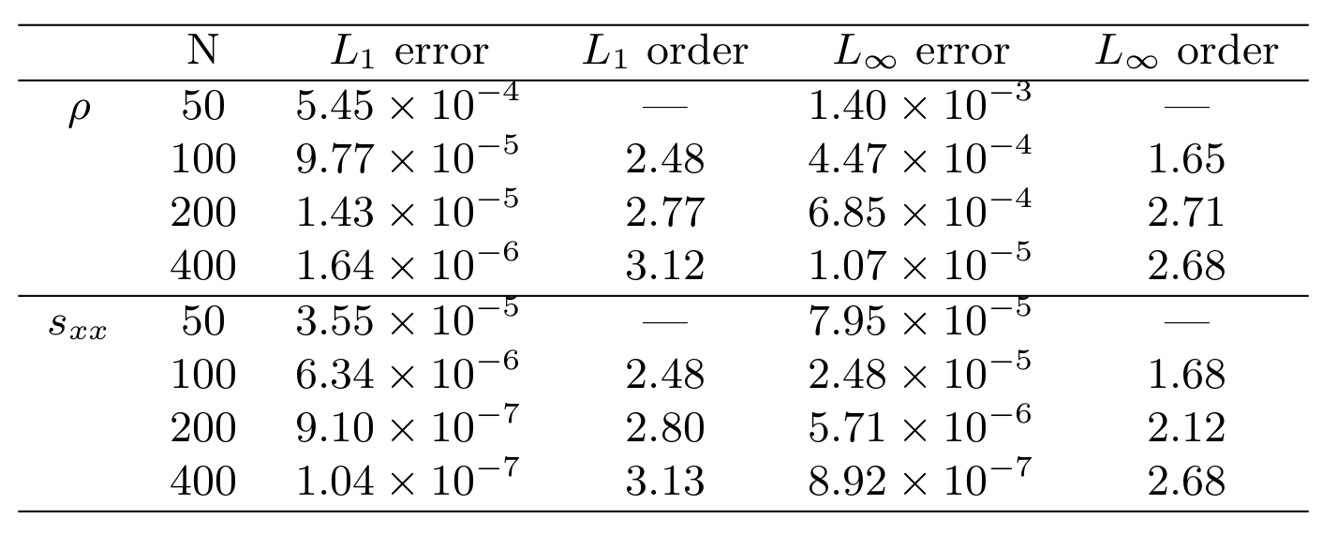
算例和结论
算例1 精度算例
初始条件
计算精度

Slide 29
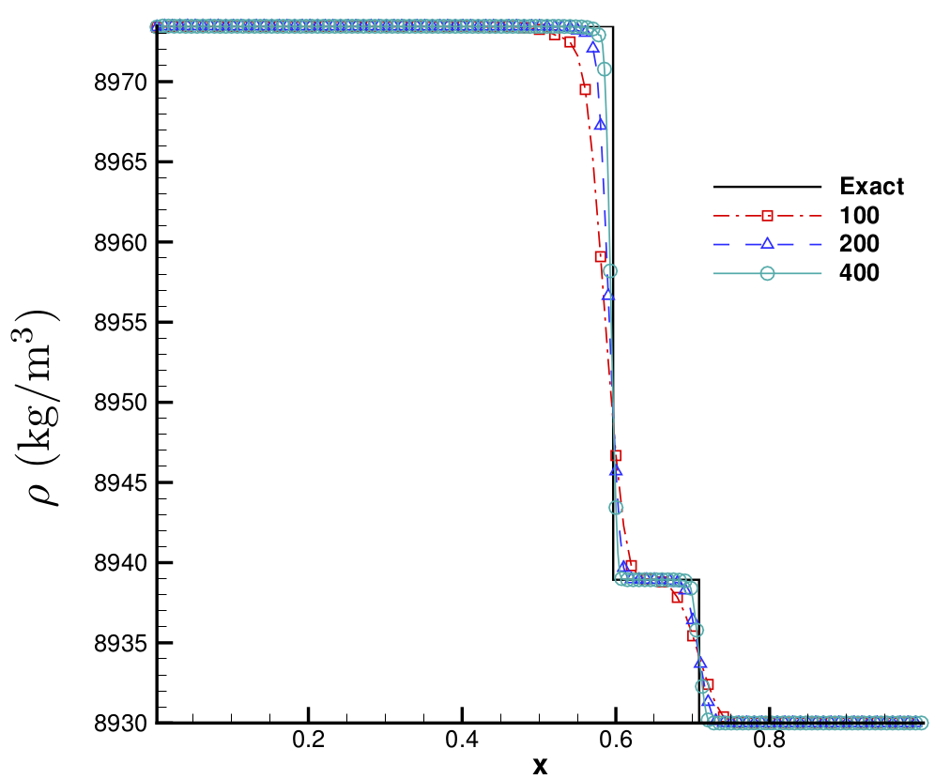
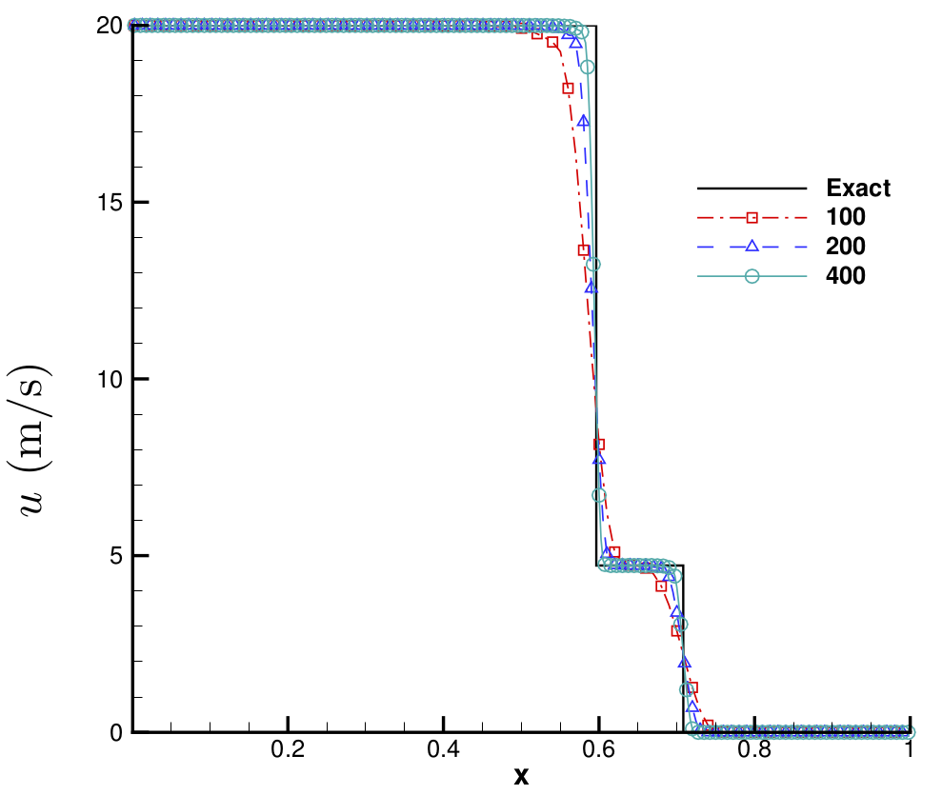
算例和结论
算例2 Piston问题
铜
初始条件：

Slide 30
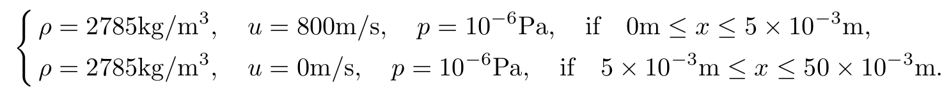
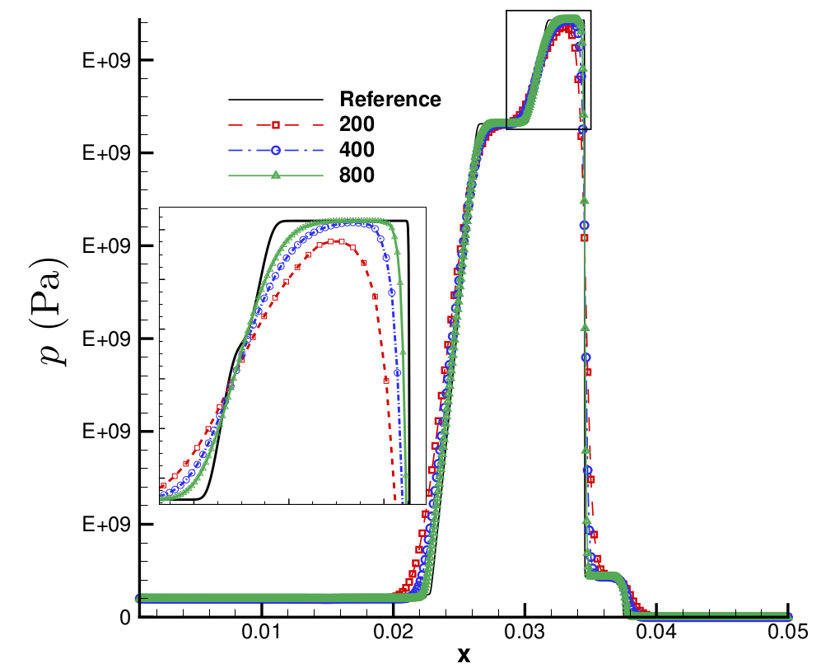
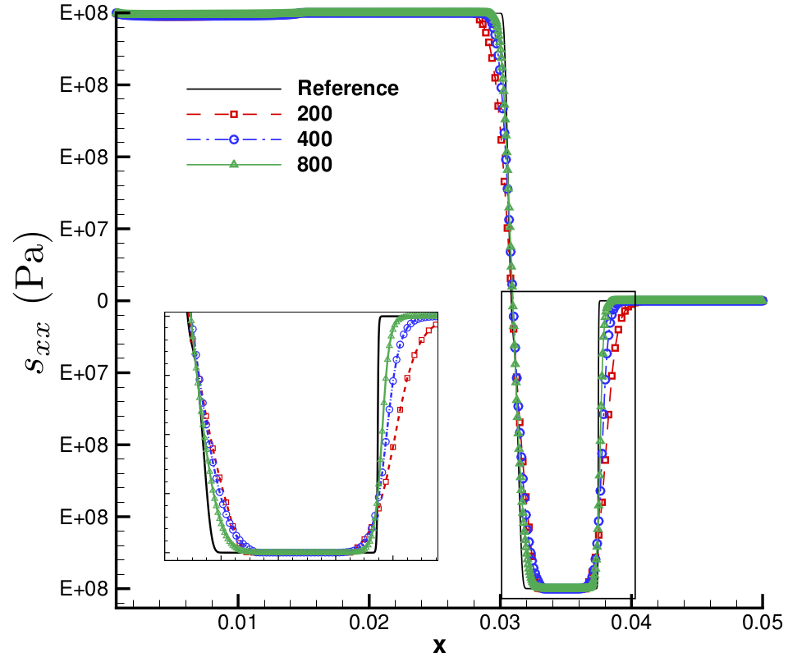
算例和结论
算例3 Wilkins问题
铝
初始条件

Slide 31
算例和结论
算例4 多介质算例
铝
铜

Slide 32
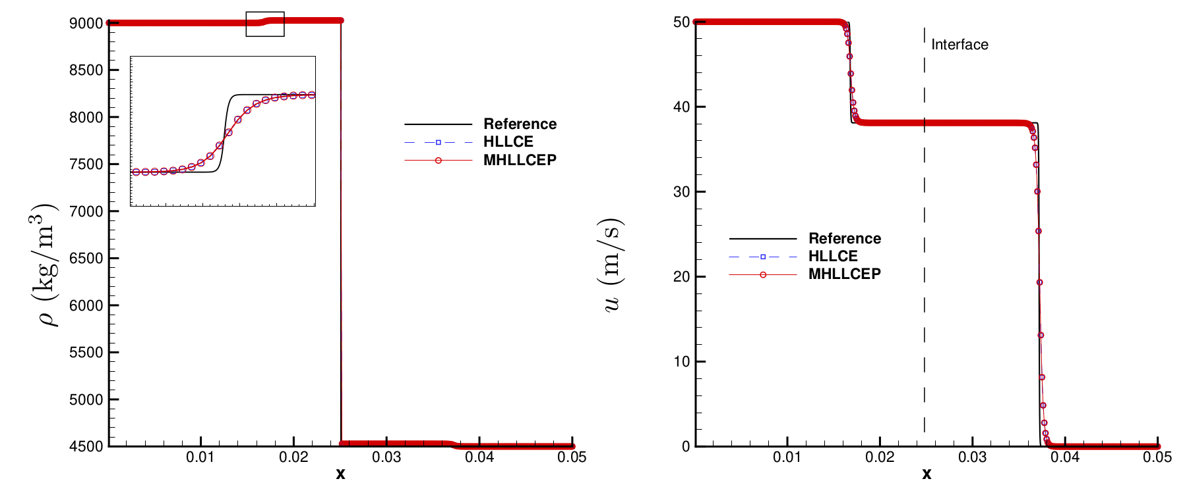
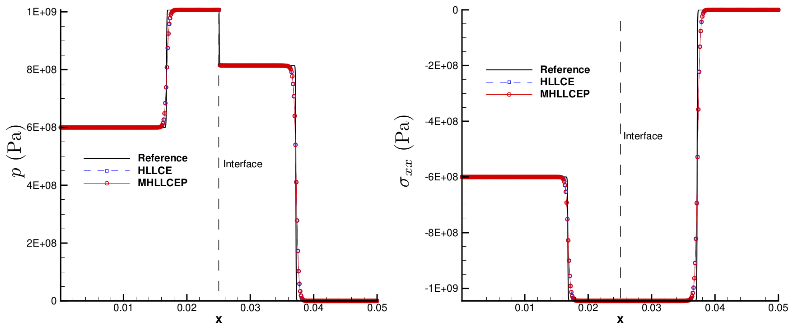
算例和结论
弹性

Slide 33
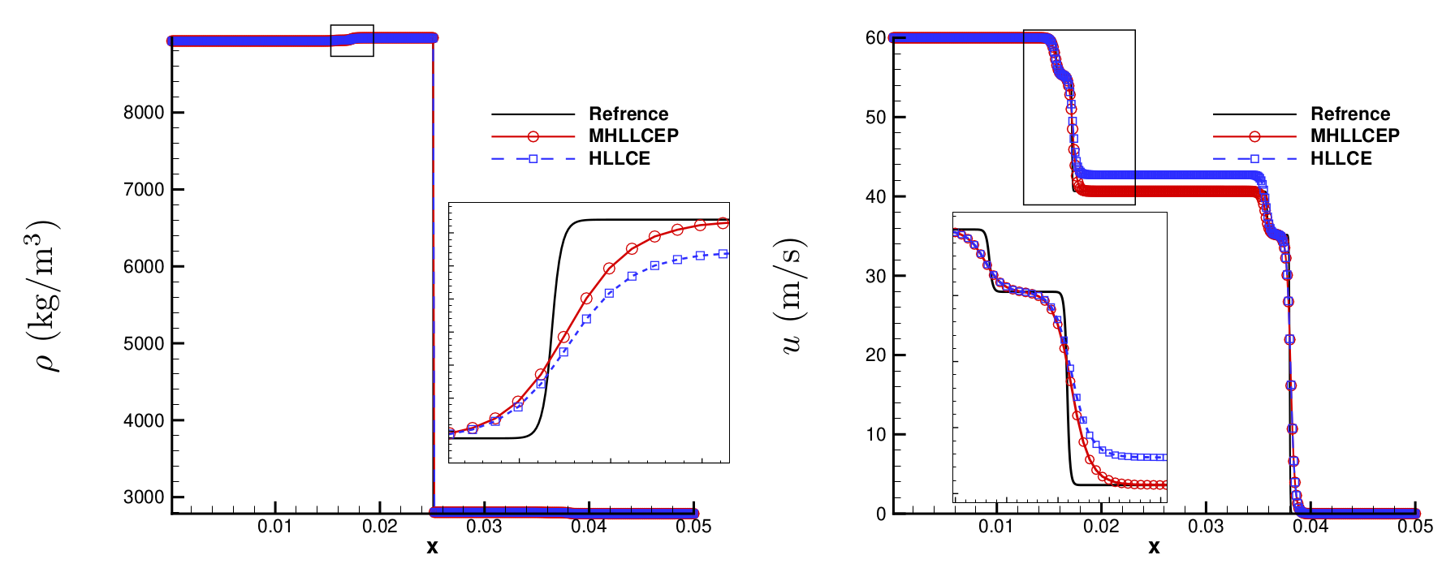
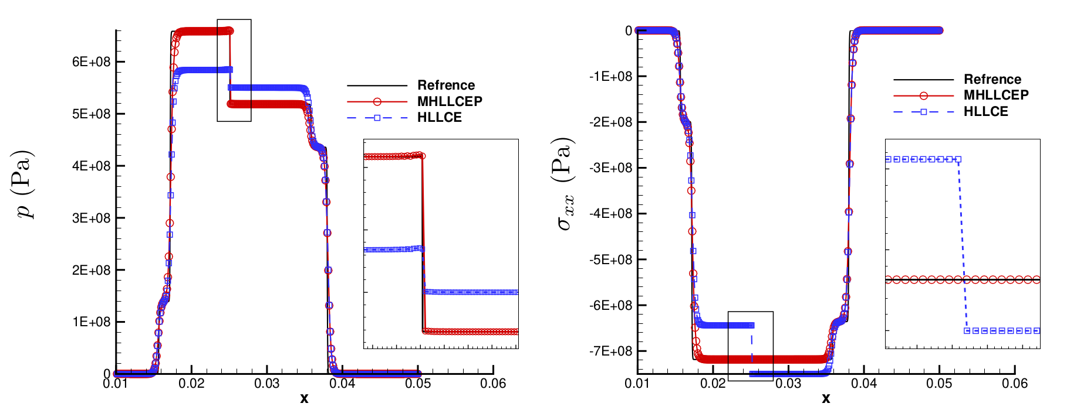
算例和结论
弹
塑
性

Slide 34
算例和结论
虚拟网格测试

Slide 35
算例和结论
结论：
构造了针对于多介质弹塑性流体求解的MHLLCEP近似黎曼求解器
通过同时考虑弹性波和塑性波更准确的求解接触间断两侧的物理量
新的近似黎曼求解器可以更准确的求解多介质弹塑性流体问题
本研究还引入了虚拟单元方法，避免在界面处高阶重构引入非物理振荡
基于MHLLCEP求解器，本研究构造一套一维多介质弹塑性流体高精度中心型拉氏格式
下一步工作计划：
发展考虑36种情况的多介质弹塑性流体求解的精确黎曼求解器
已投稿到 Commun Nonlinear Sci Numer Simulat
应用到所内中心型拉氏程序中
正在开展关于保对称的交错型拉氏格式的研究

Slide 36
感谢您的提问和宝贵意见，谢谢！

